Slide 1
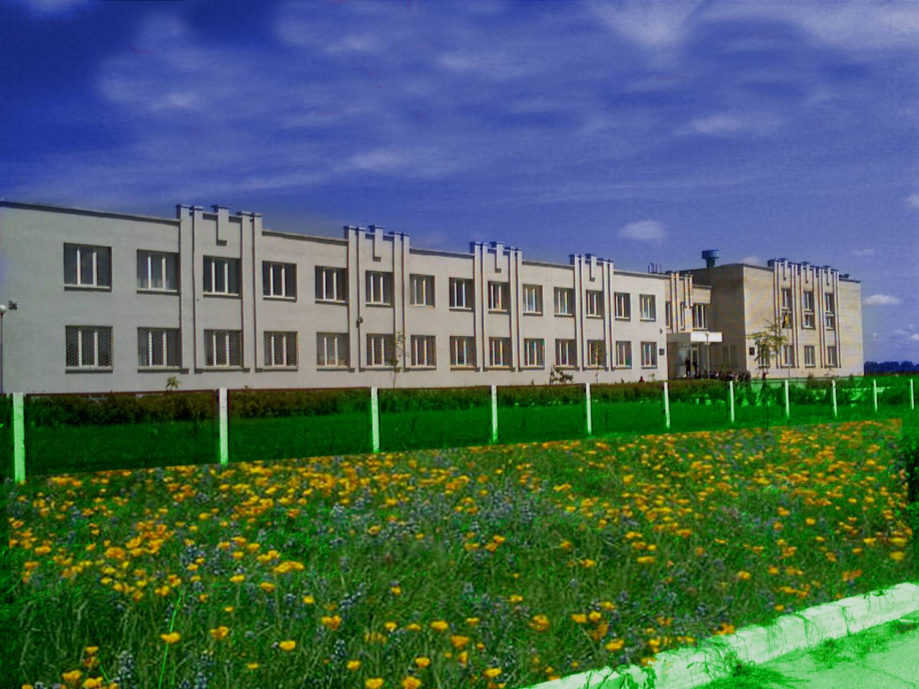
Модель превентивної освіти у Школі, дружній до дитини
Крупецький навчально-виховний комплекс «дошкільний навчальний заклад – середня загальноосвітня школа І-ІІІ ступенів»

Slide 2
Держава, виховні інститути, здійснюють профілактику негативних проявів поведінки дітей та учнівської молоді, допомагають їм виробити імунітет до негативних впливів соціального середовища. («Основні орієнтири виховання»)

Slide 3
Превентивне виховання в школі — це система підготовчих та профілактичних дій педагогів, спрямованих на запобігання формуванню в учнів негативних звичок, рис характеру, проявам асоціальної поведінки підлітків та організацію належного догляду за діяльністю школярів.

Slide 4
Концепція та декларація прав дитини
Концепція та декларація прав дитини

Slide 6
модель превентивного виховання
Мета
Завдання
Принципи
Суб’єкти превентивної діяльності
Пед.колектив
Учнівський колектив
Батьки
Громадськість
Функції превентивної роботи
Вивчення індивідуальних особливостей
Організаційна
Соціально-педагогічна (нейтралізація негативних впливів)
Методи превентивної діяльності
усвідомленої діяльності
організації діяльності
стимулювання діяльності
пед. керівництво самовихованням
Форми превентивної діяльності
Індивідуальні
Групові
Колективні
Ефективність превентивної діяльності (соціальна інтеграція учня)

Slide 7
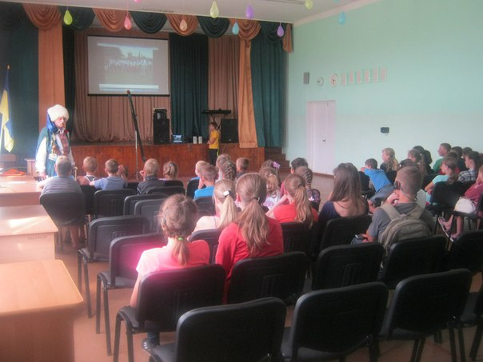
Мета діяльності:
Метою діяльності Школи, дружньої до дитини, є забезпечення цілісного благополуччя дитини шляхом створення необхідних умов для її особистісного розвитку, упорядкування сприятливого шкільного середовища, налагодження партнерської взаємодії учасників навчально-виховного процесу.

Slide 8
Завдання:
забезпечення якості освіти відповідно до європейських і світових стандартів, завдяки чому учні зможуть досягти благополуччя, розвинути свій потенціал і реалізувати власні здібності у повному обсязі;
створення атмосфери, за якої учні можуть вільно висловлювати свої думки і погляди, виражати розуміння необхідності дотримання соціальних норм і правил шкільного співжиття;
прогнозування і запобігання можливим ризикам і небезпекам для життя і здоров’я учнів та вчителів, які можуть виникнути у приміщенні школи, на її території, у межах місцевої громади;
залучення учнів і батьків до процесів реформування діяльності навчального закладу на основі моделі Школи, дружньої до дитини, узгодження співпраці суб’єктів педагогічної взаємодії;
удосконалення змісту, форм і методів підвищення кваліфікації вчителів щодо опанування і впровадження ними методики організації навчання і виховання учнів на засадах розвитку життєвих умінь;
використання потенціалу самоорганізації школи, розвиток форм і механізмів державно-громадського управління діяльністю навчального закладу;

Slide 9
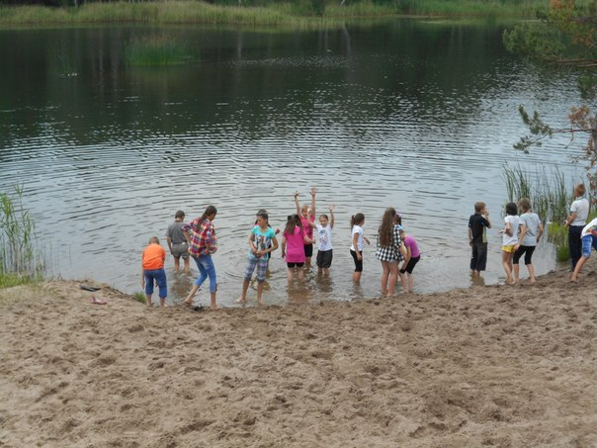
Функції виховання

Slide 10
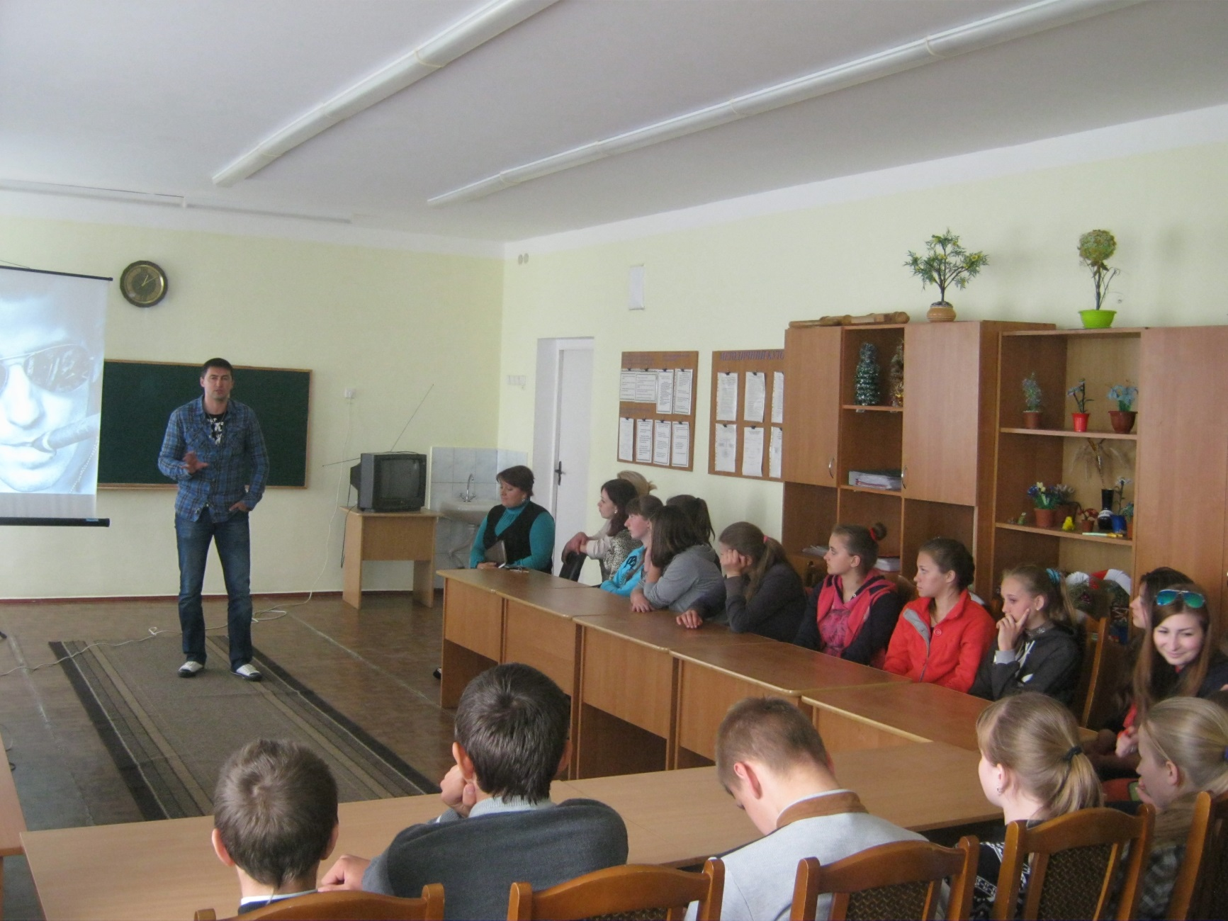
Діагностично-прогностична функція полягає в аналітичній роботі зі з'ясування причин і умов відхилень у поведінці дітей; у передбаченні тенденцій їхнього розвитку; у виявленні шляхів і способів превентивного втручання в соціальну ситуацію розвитку особистості.

Slide 11
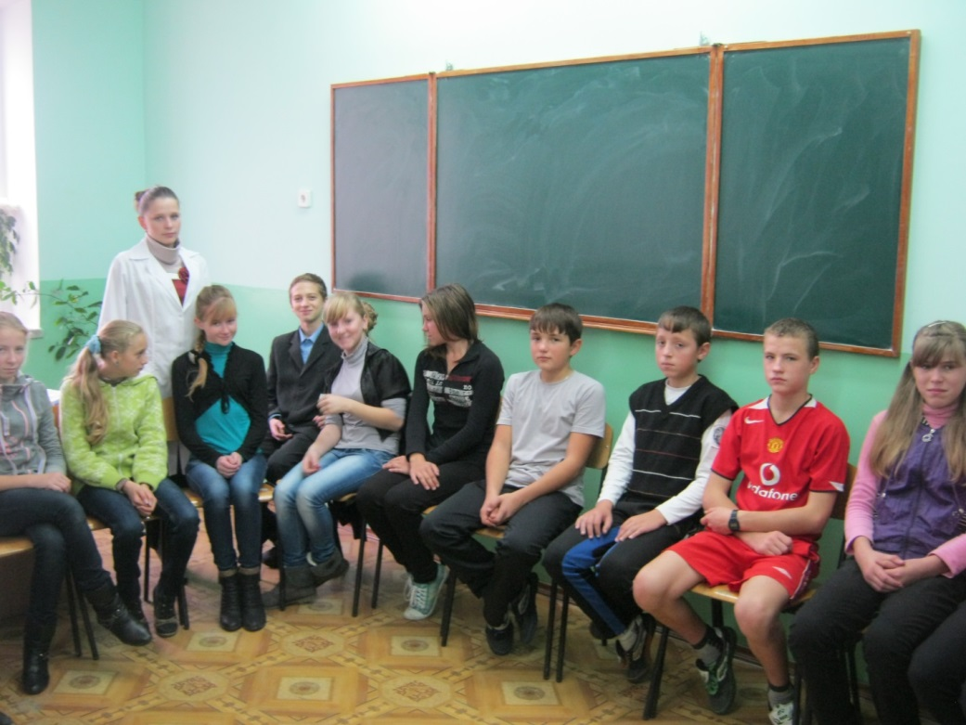
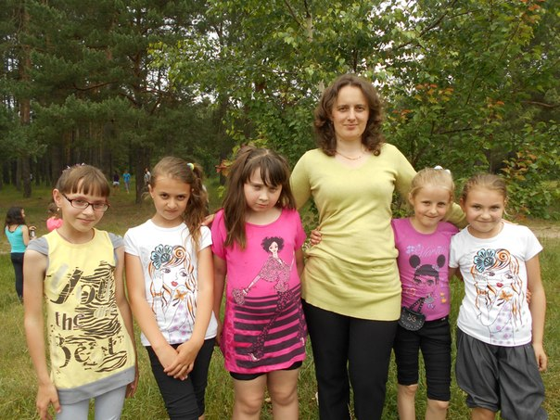
Корекційно - реабілітаційна функція ставить за мету узгодження виховного процесу з реальними умовами соціалізації дитини і пов'язана із втручанням у негативну ситуацію її розвитку на рівні знань, емоцій, поведінки, використання оптимальної коригувальної допомоги, перевиховання та подолання негативних проявів у поведінці, налагодження стосунків для позитивного способу життя.

Slide 12
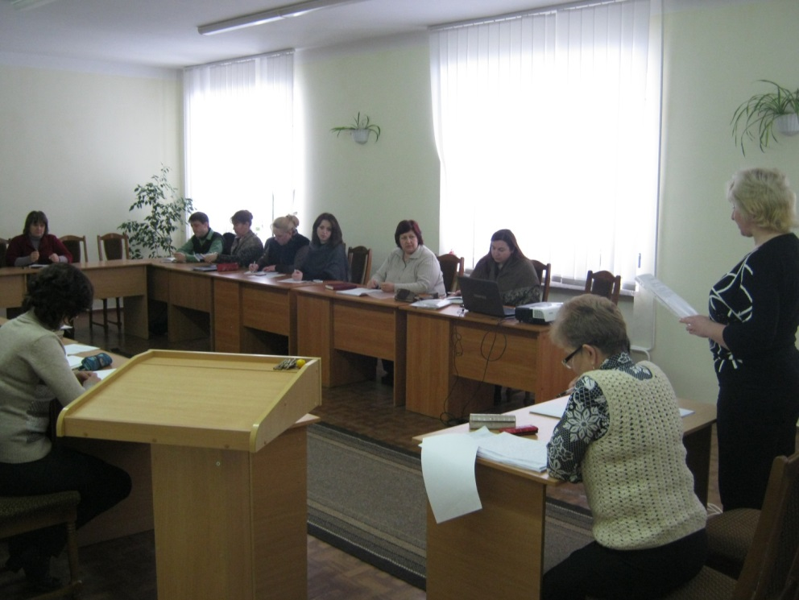
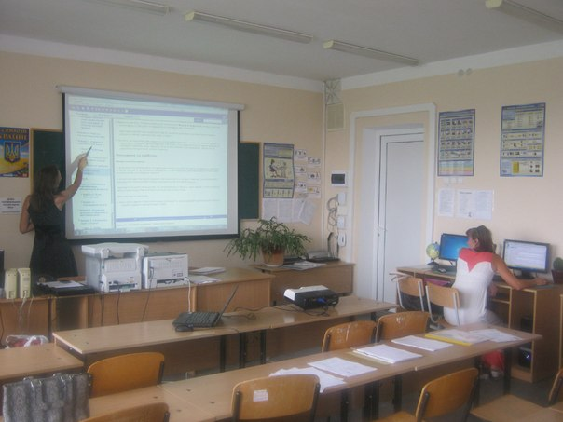
Організаційно-методична функція ставить за мету опрацювання і реалізацію міжгалузевих науково-дослідних проектів із проблем превентивного виховання; дослідження соціально-гігієнічних та медико-біологічних факторів розвитку схильності неповнолітніх до негативної поведінки та розробку заходів щодо її профілактики.

Slide 13
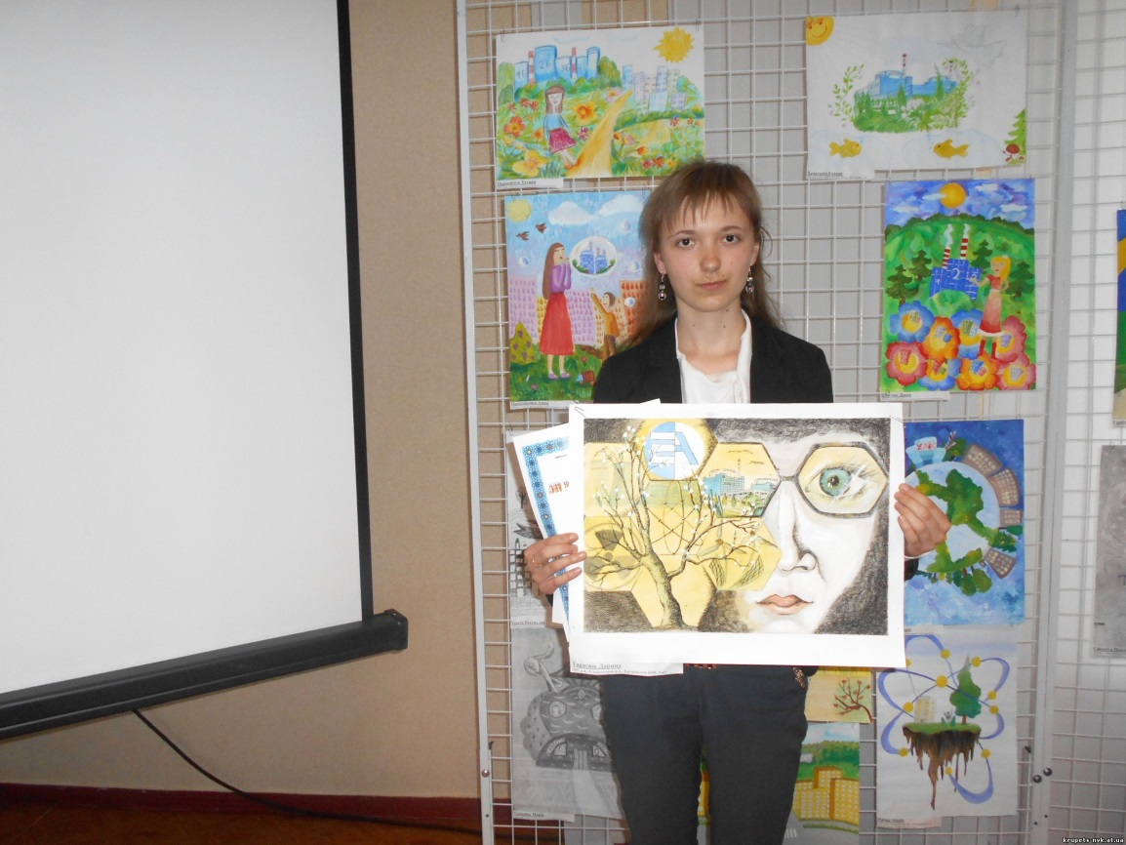
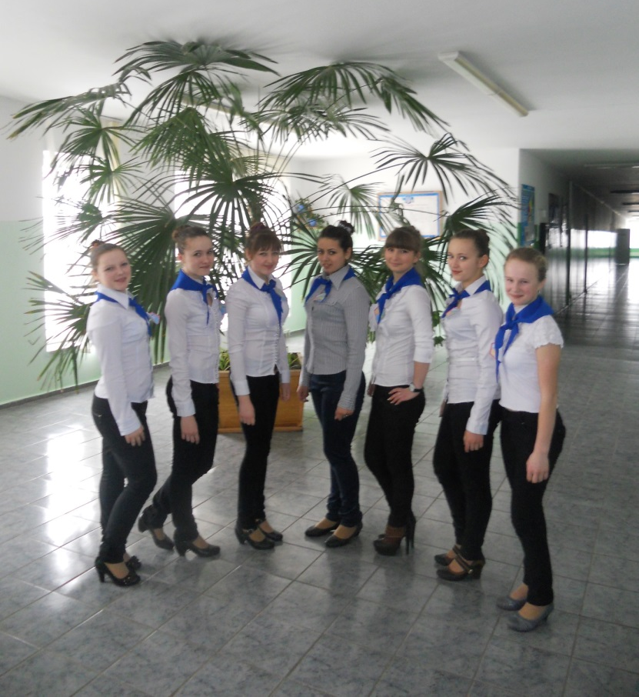
Освітньо-консультативна функція передбачає використання сучасних технологій надання оптимальної освітньої, консультативної інформації; попередження і нейтралізацію надмірної інформації про види і форми негативних явищ.

Slide 14
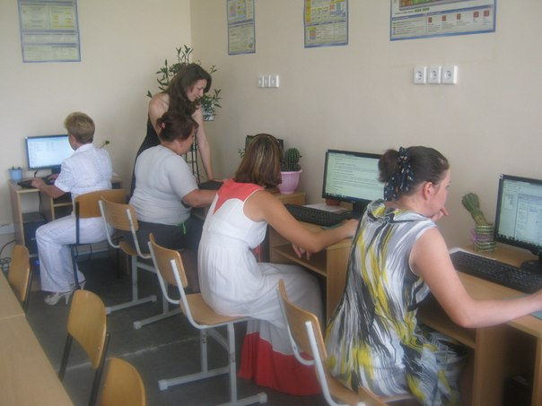
Форми роботи:

Slide 15
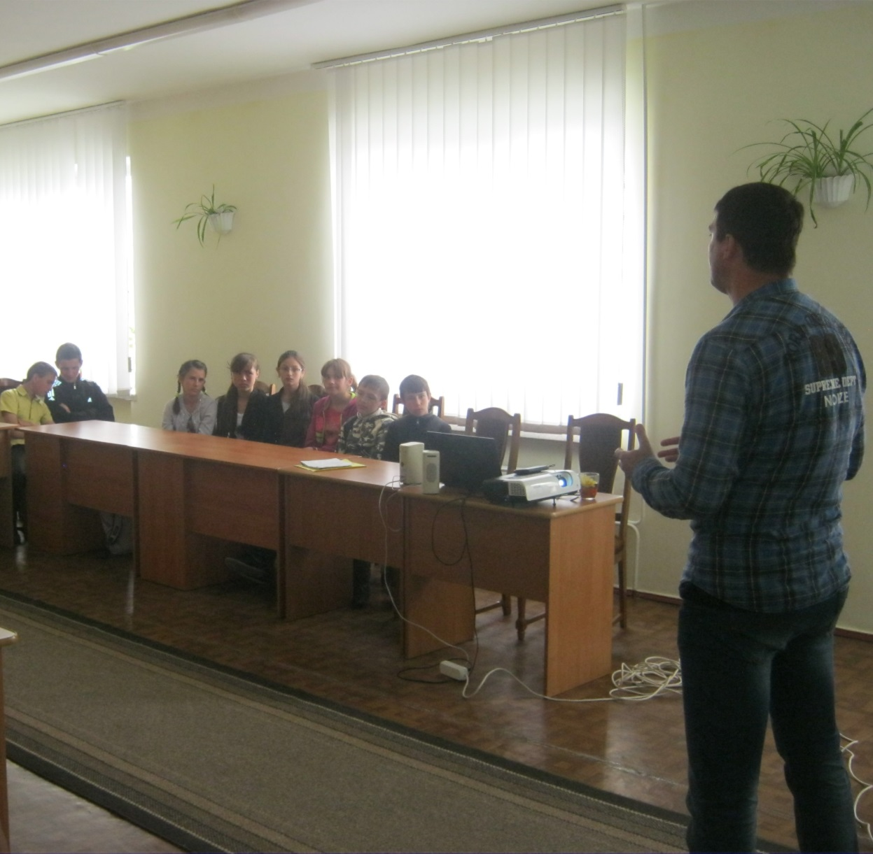
Зустріч з фахівцями

Slide 16
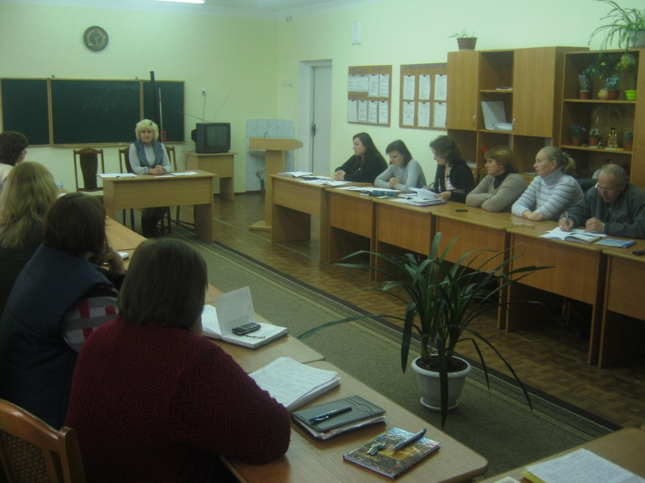
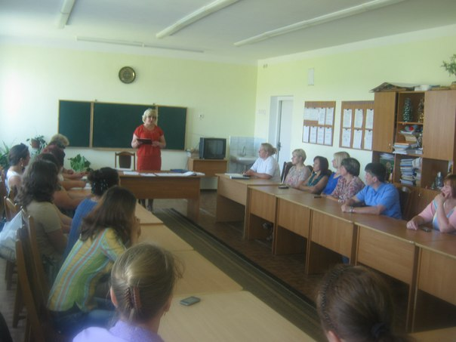
МО класних керівників

Slide 17
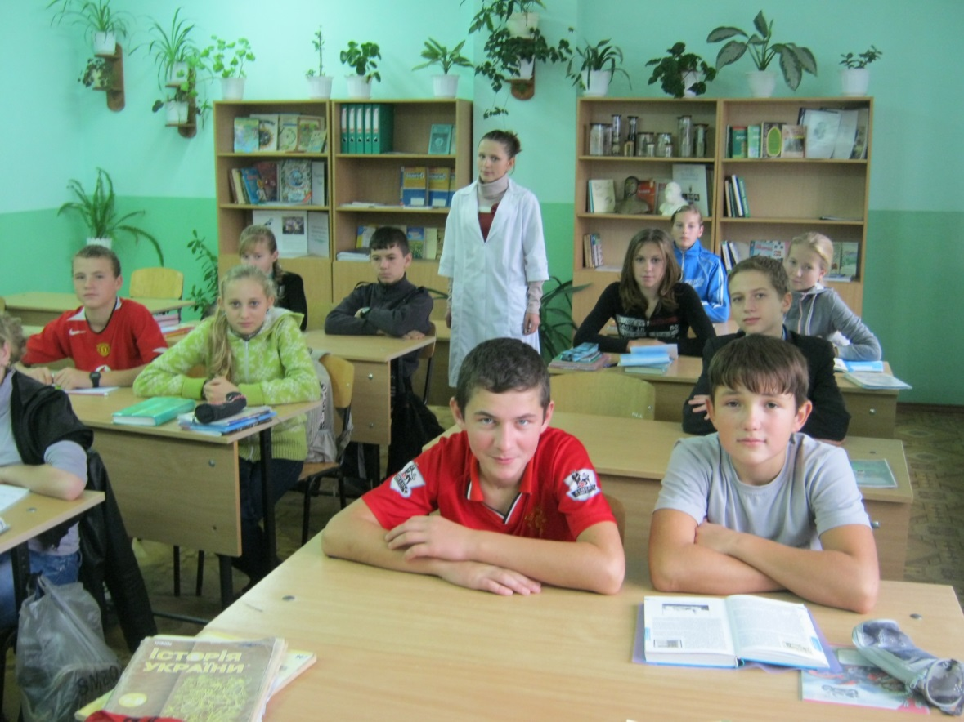
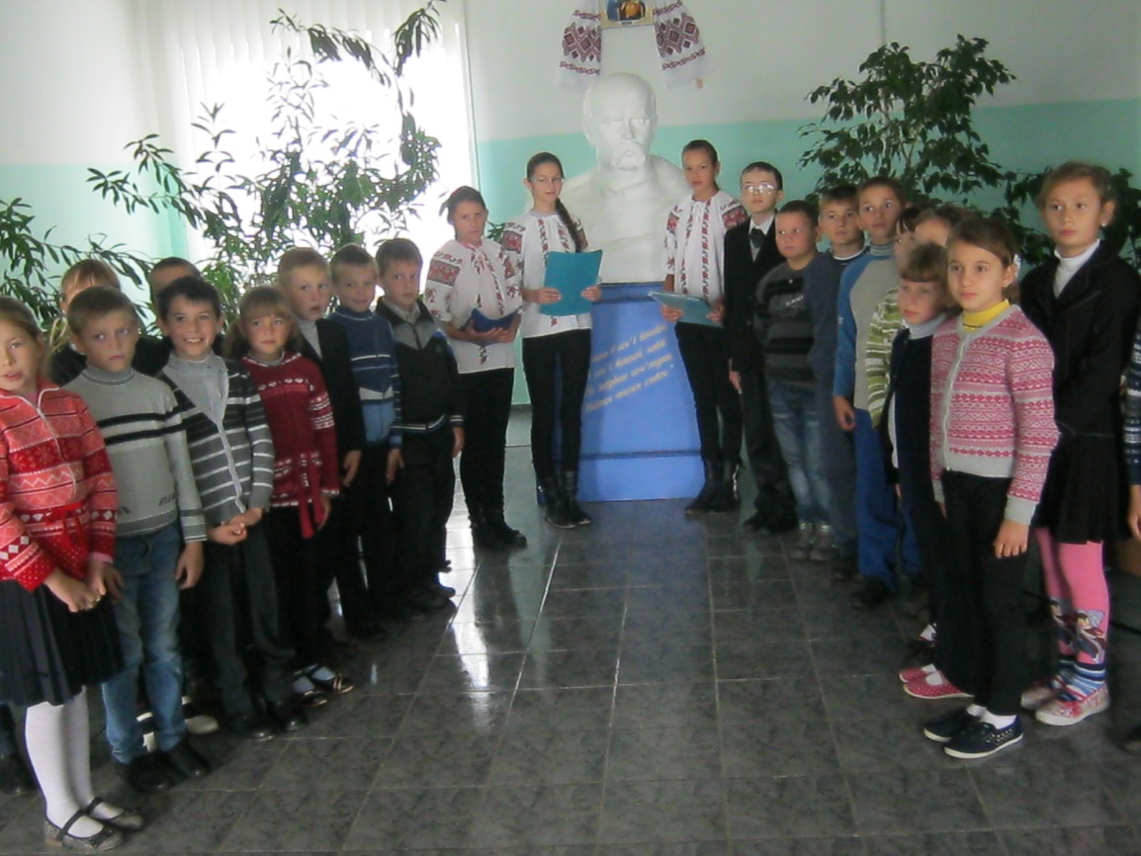
Виховні години

Slide 18
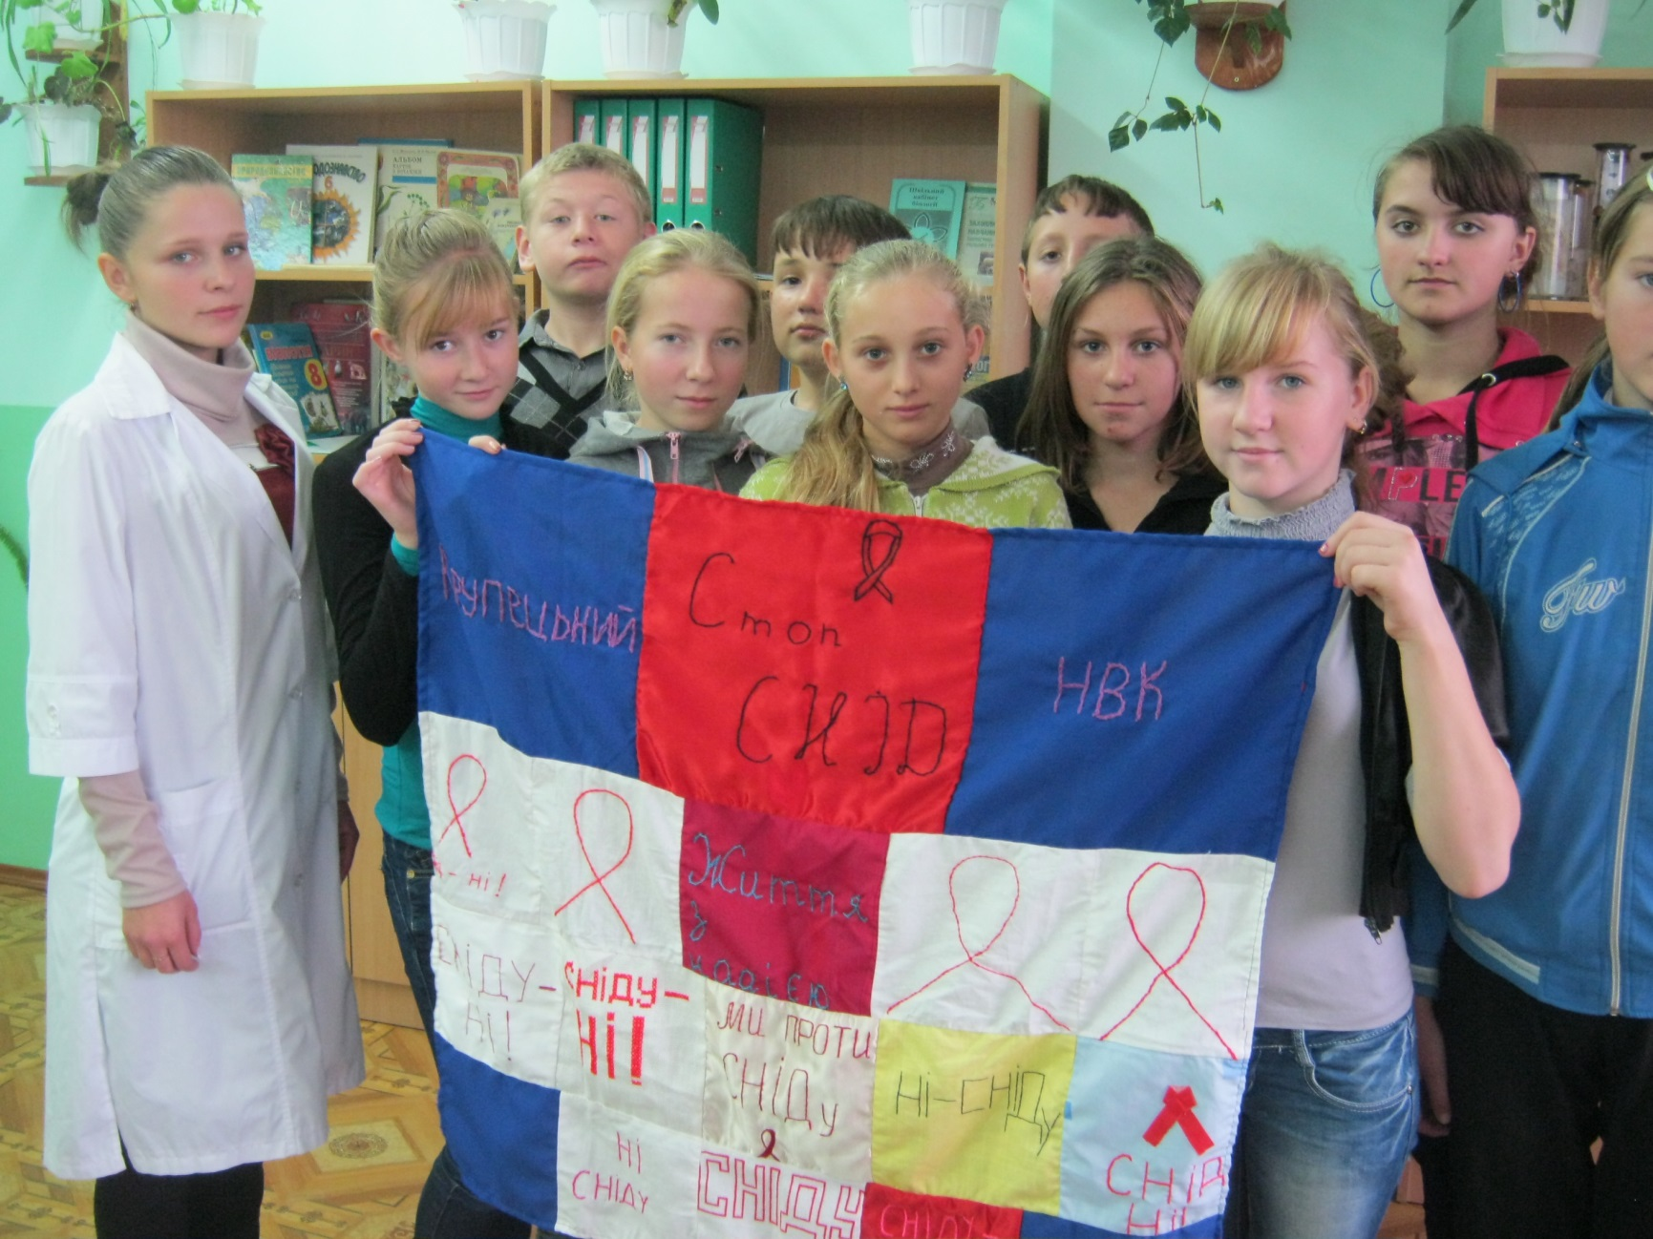
Виготовлення КВІЛТУ

Slide 19
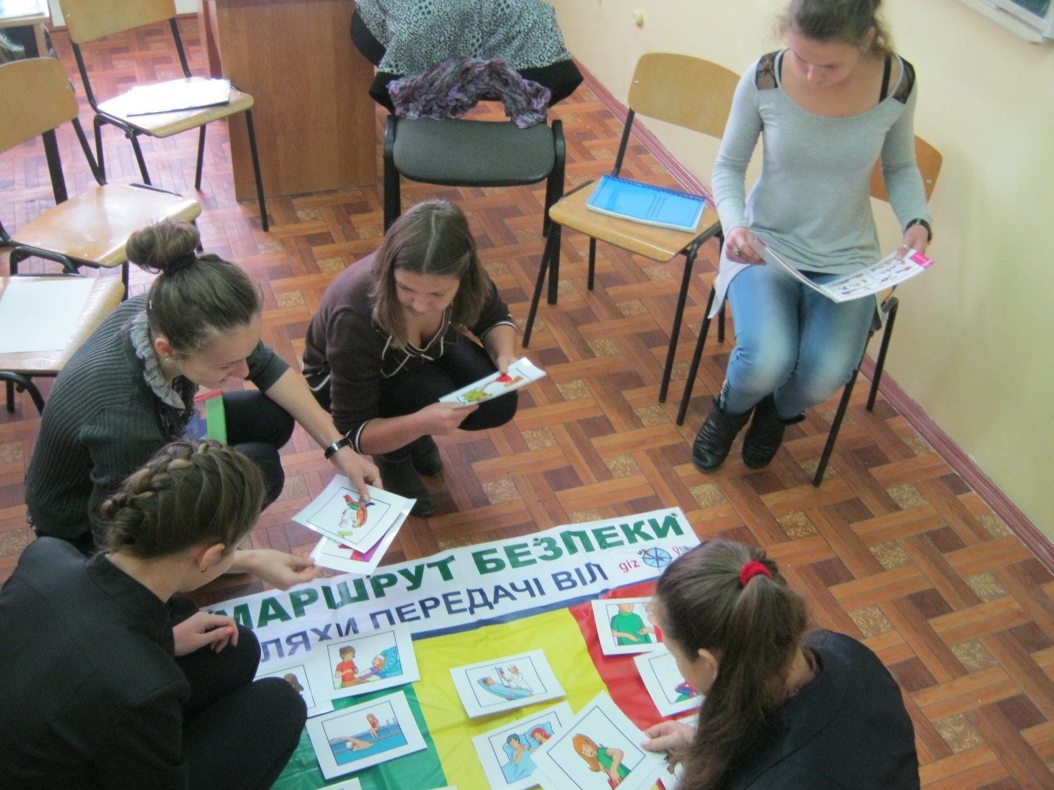
Маршрут безпеки

Slide 20
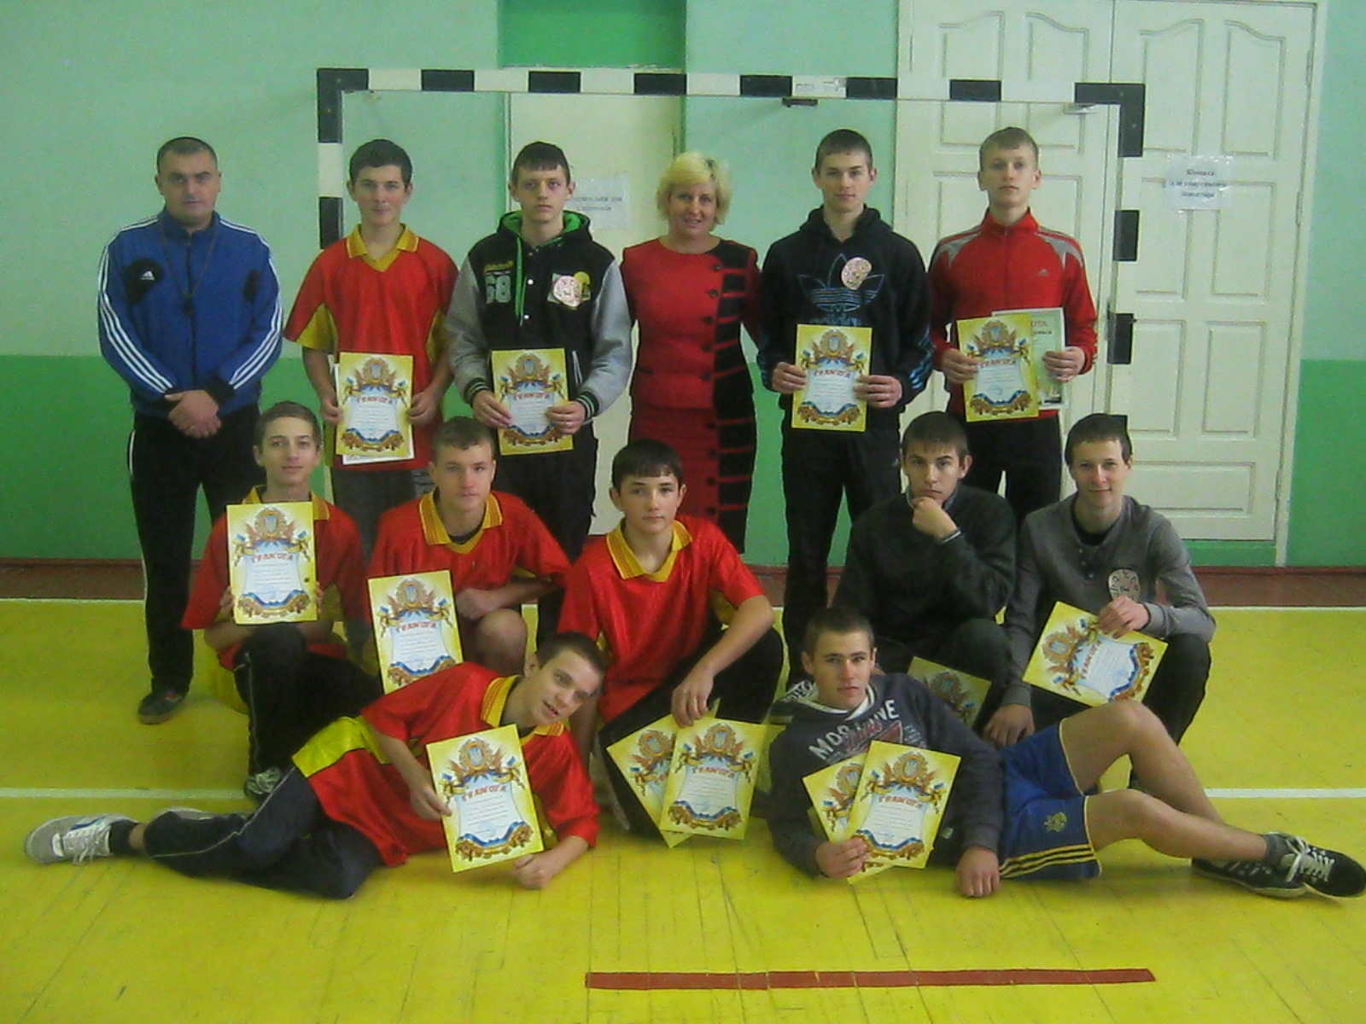
Спортивні змагання

Slide 21
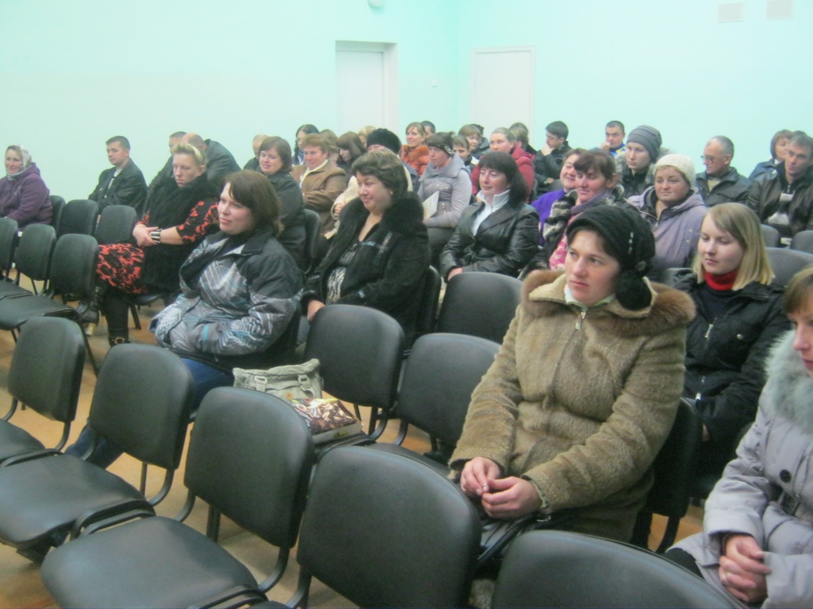
Батьківські збори

Slide 22
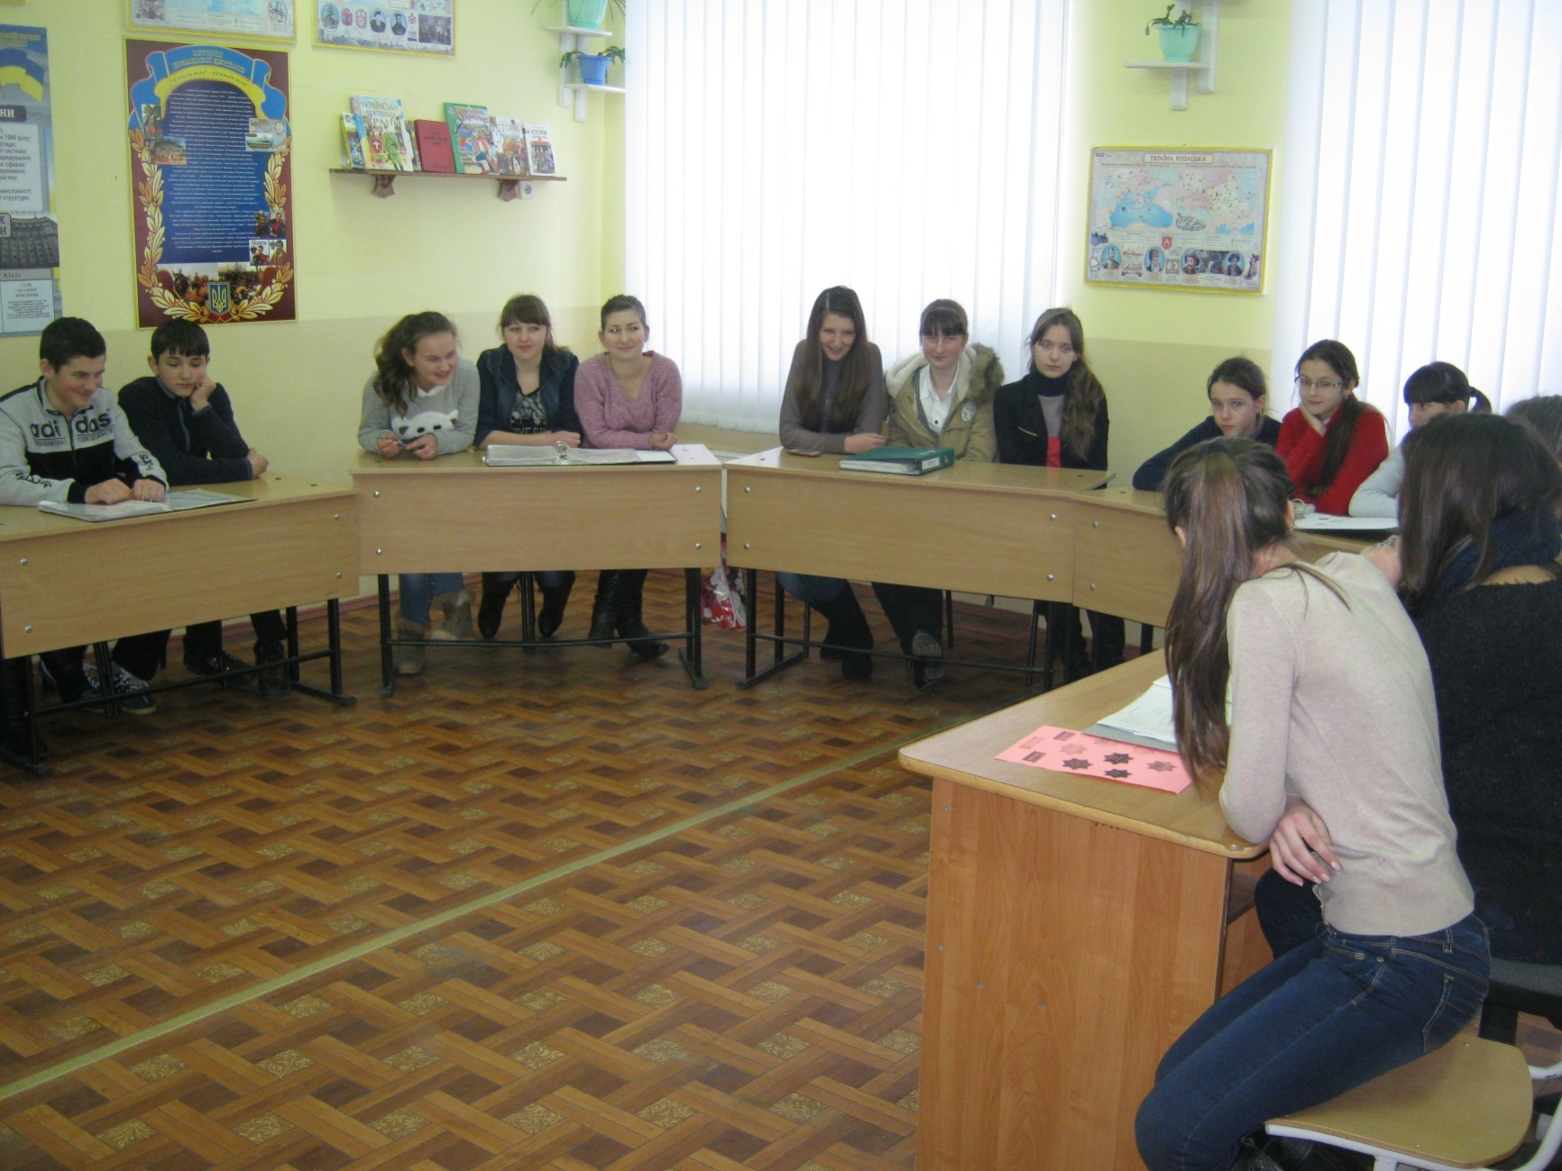
Круглі столи

Slide 23
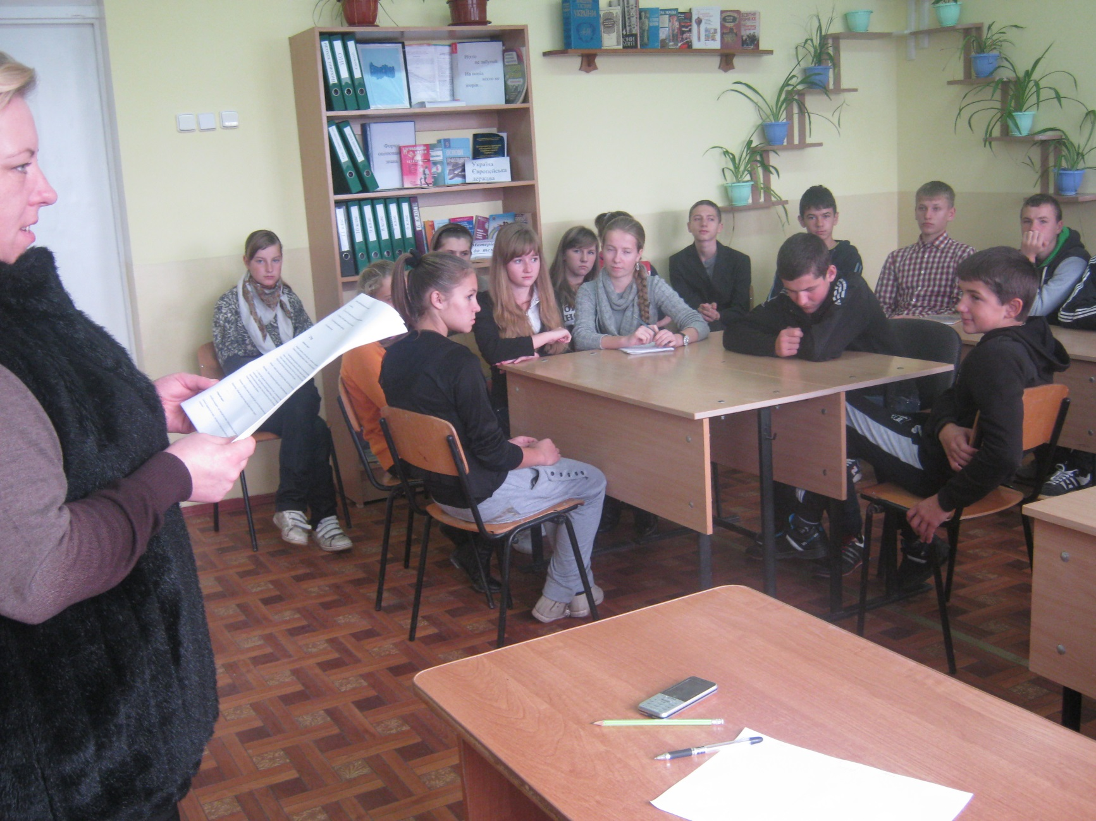
Бесіди

Slide 24
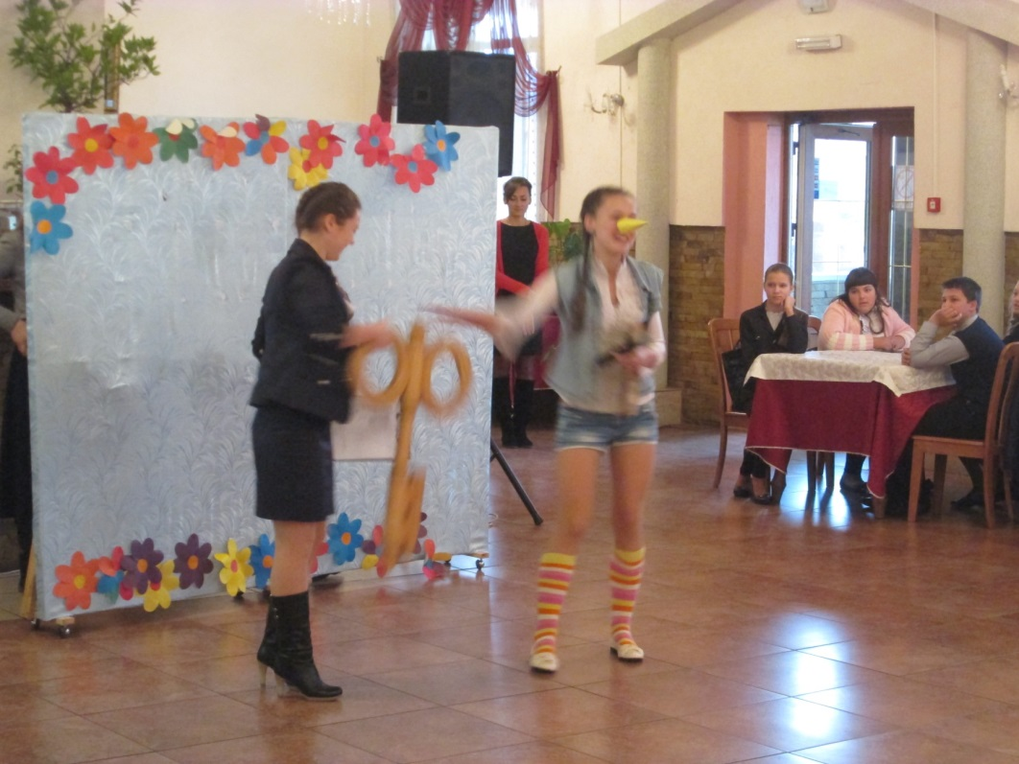
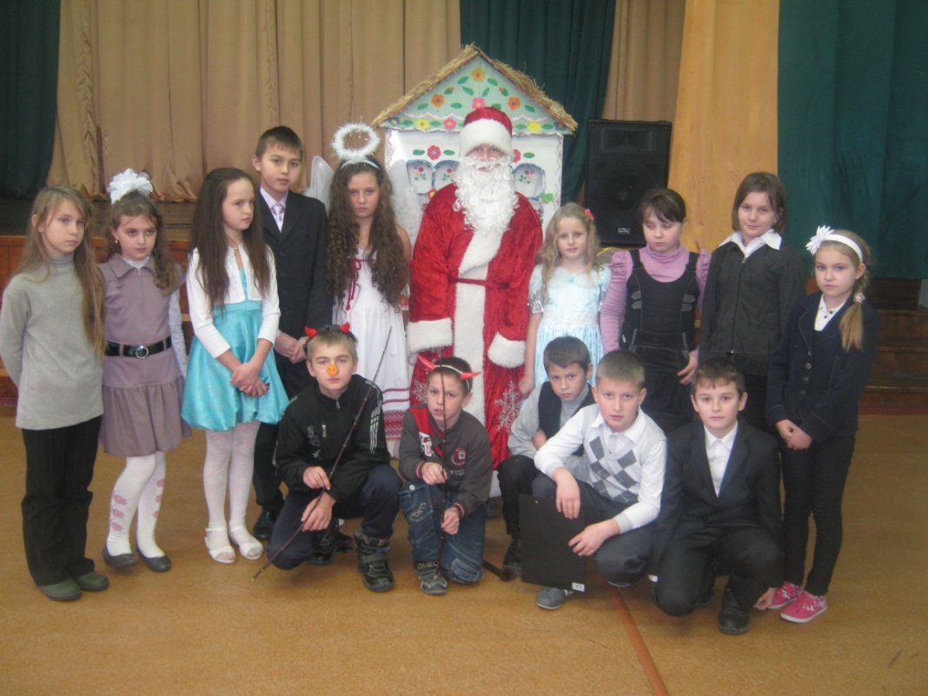
Рольові ігри

Slide 25
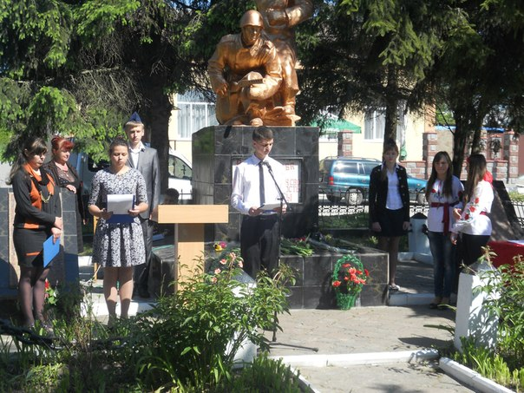
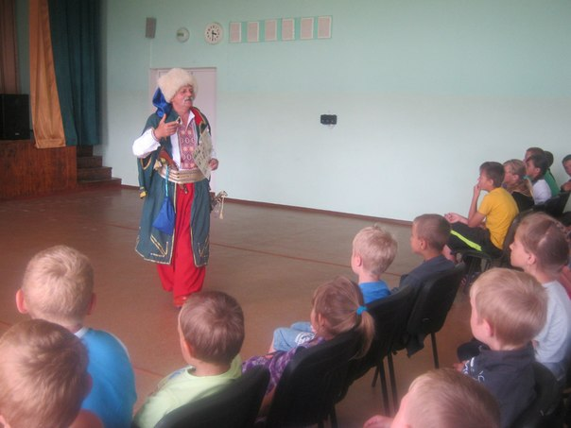
Цікаві зустрічі

Slide 26
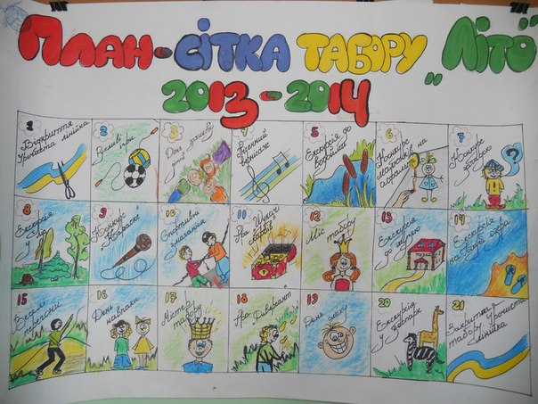
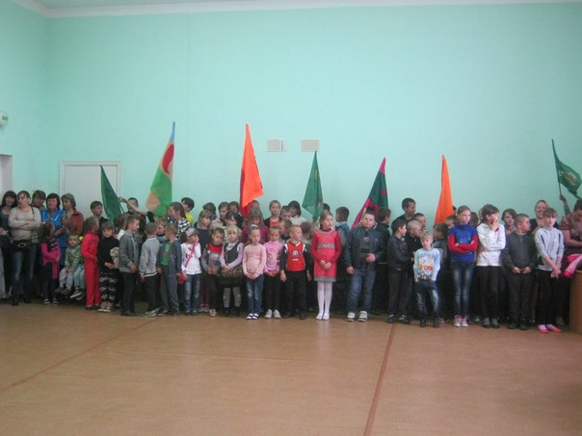
Пришкільний табір

Slide 27
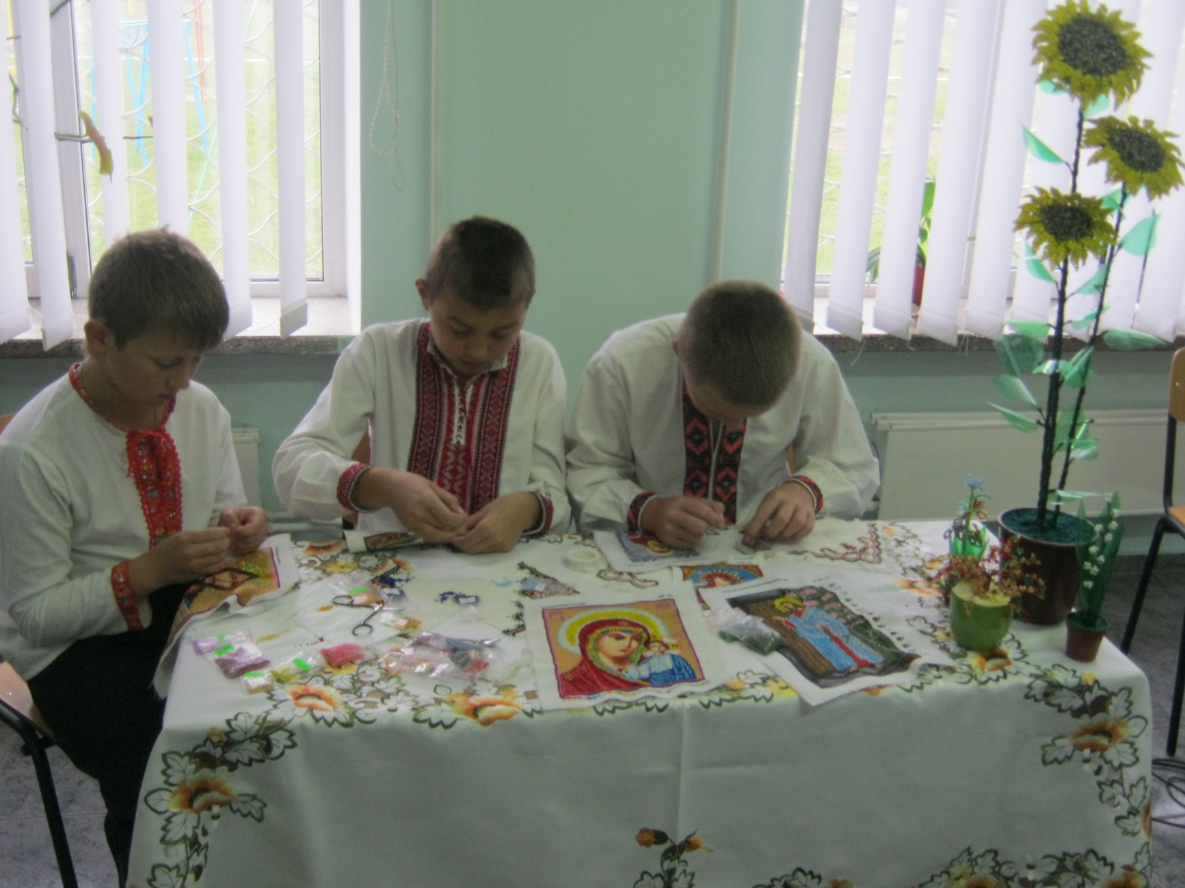
Виставка учнівських робіт

Slide 28
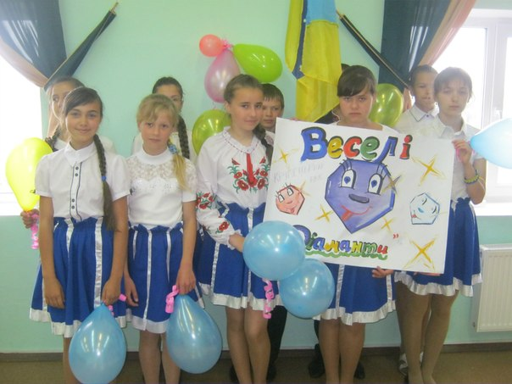
Хай сонцю і квітам всміхаються діти!

